Slide 1
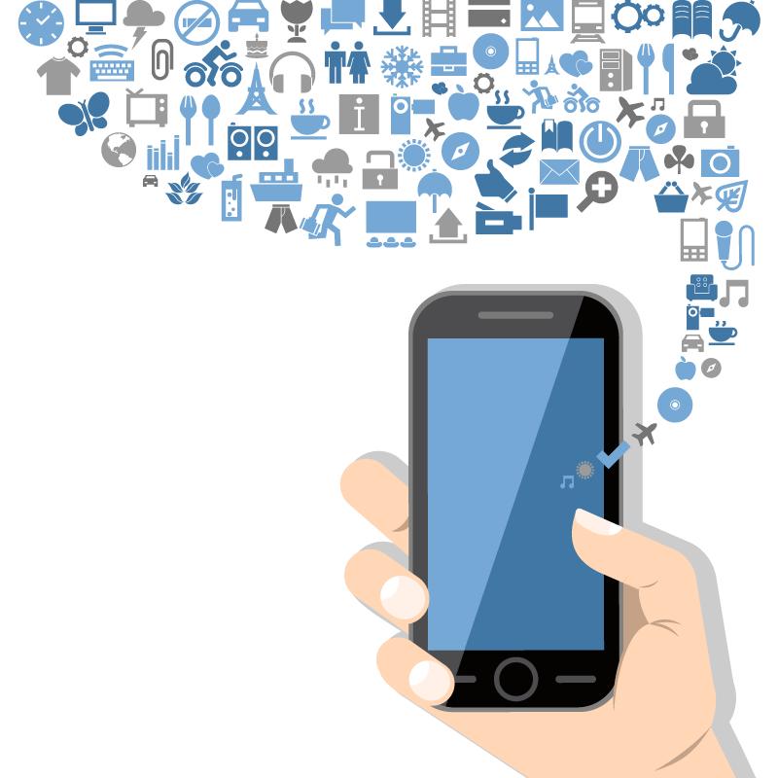
基于app和微信开展移动互联网创业

Slide 2
1
APP营销模式

Slide 3
APP营销模式的内涵
内涵：
通过特制手机、社区、SNS等平台上运行的应用程序来开展营销活动
特点：
成本低、持续性、促销售、信息全面、品牌建设、随时服务、跨时空、精准营销、互动性强、用户粘性

Slide 4
APP营销模式
广告营销
具体操作：
广告主通过植入动态广告栏链接进行广告植入，将广告投放到那些热门的、与自己产品受众相关的应用上就能达到良好的传播效果
Notes:
当用户点击广告栏的时候就会进入指定的界面或链接，可以了解广告主详情或者是参与活动，这种模式操作简单，适用范围广，

Slide 5
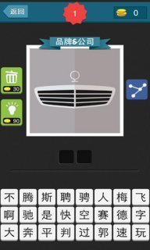
APP营销模式
App植入
内容植入
（“疯狂猜图”）
道具植入
（人人网人人餐厅）
背景植入和奖励广告
（MOTO手机广告）
Notes:
（1）该游戏融入广告品牌营销，把Nike，IKEA之类的品牌的作为关键词，既达到了广告宣传效果，
又不影响用户玩游戏的乐趣，而且因为融入了用户的互动，广告效果更好。
（2）将伊利舒化奶作为游戏的一个道具植入其中，让消费者在游戏的同时对伊利舒化奶产品产生独特诉求认知与记忆，
提升品牌或产品知名度，在消费者心中树立企业的品牌形象
（3）将MOTO的手机广告作为停车位的一个背景图标，给消费者无形中植入了MOTO的品牌形象

Slide 6
APP营销模式
用户营销
具体操作：
多用于网站移植类和品牌应用类，企业把符合自己定位的应用发布到应用商店内，供智能手机用户下载，用户利用这种应用可以很直观的了解企业的信息
Notes:
，用户是应用的使用者，手机应用成为用户的一种工具，能够为用户的生活提供便利性

Slide 7
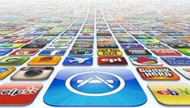
APP营销模式
移植营销
具体操作：
商家开发自己的产品的APP，然后将其投放到各大应用商店以及网站上，供用户免费下载实用
Notes:
当用户点击广告栏的时候就会进入指定的界面或链接，可以了解广告主详情或者是参与活动，这种模式操作简单，适用范围广，

Slide 8
APP营销模式
内容营销
具体操作：
通过优质的内容，吸引到精准的客户和潜在客户，例如汇搭
Notes:
，用户是应用的使用者，手机应用成为用户的一种工具，能够为用户的生活提供便利性

Slide 9
2
基于微信营销模式

Slide 10
微信营销
主要指商家通过微信公众平台，结合转介率微信会员管理系统展示
商家微官网、微会员、微推送、微支付、微活动
Notes:
在大数据环境下，消费者既是大数据的生产者，又是大数据的消费者。在移动互联网商业模式中，把消费者纳入产业链中进行考虑。

Slide 11
微信营销模式
草根广告式——查看附近的人
具体操作：
用户点击"查看附近的人"后，找到附近的微信用户，微信除了显示用户姓名等基本信息外，还会显示用户签名档的内容
Notes:
用户点击"查看附近的人"后，可以根据自己的地理位置查找到周围的微信用户。
在这些附近的微信用户中，除了显示用户姓名等基本信息外，还会显示用户签名档的内容。
所以用户可以利用这个免费的广告位为自己的产品打广告。

Slide 12
微信营销模式
品牌活动式——漂流瓶
具体操作：
"漂流瓶"模式本身可以发送不同的文字内容甚至语音小游戏等，如果营销得当，也能产生不错的营销效果
Notes:
漂流瓶有两个简单功能:(1)"扔一个"，用户可以选择发布语音或者文字然后投入大海中(2)"捡一个"，
"捞"大海中无数个用户投放的漂流瓶，"捞"到后也可以和对方展开对话但每个用户每天只有20次机会。

Slide 13
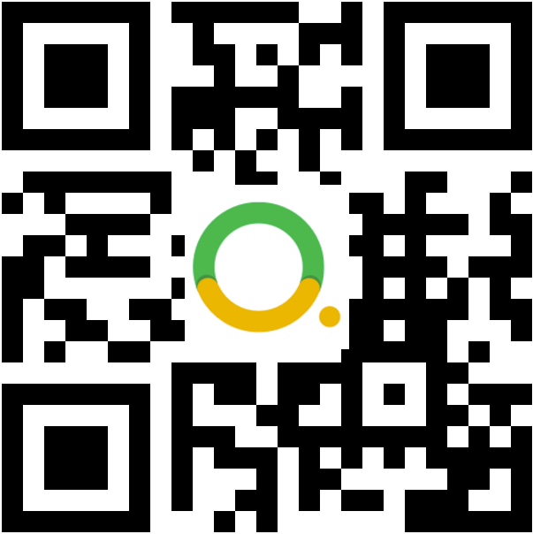
微信营销模式
O2O折扣式——扫一扫
具体操作：
将二维码图案置于取景框内，然后你将可以获得成员折扣、商家优惠亦或是一些新闻资讯
Notes:
移动应用中加入二维码扫描这种O2O方式早已普及开来，坐拥上亿用户且活跃度足够高的微信，价值不言而喻

Slide 14
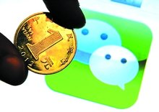
微信营销模式
互动营销式——微信公众平台
具体操作：
微信开放平台+朋友圈的社交分享功能的开放，使微信作为一种移动互联网上不可忽视的营销渠道，而微信公众平台的上线，则使这种营销渠道更加细化和直接
Notes:
，用户是应用的使用者，手机应用成为用户的一种工具，能够为用户的生活提供便利性

Slide 15
微信营销模式
微信开店
具体操作：
是指商户申请获得微信支付权限并开设微信店铺的平台
Notes:
公众号要申请微信支付权限需要具备两个条件:第一必须是服务号;第二还需要申请微信认证，以获得微信高级接口权限。
商户申请了微信支付后，才能进一步利用微信的开放资源搭建微信店铺 ，

Slide 16
谢 谢

